Slide 1

우리 수업의 학습 목표

Slide 2
Introduction
우리 수업의 학습 목표는 Full-Stack 개발자 과정이라 할 수 있습니다.
Network
Database
Back-End
Front-End

Slide 3
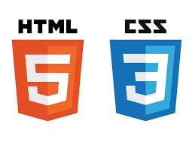









구체적으로 이런겁니다.

Slide 4
조금 더 정리해보면 이렇습니다.
<< Helper >>
<< Server Side >>
<< Client Side >>

Slide 5

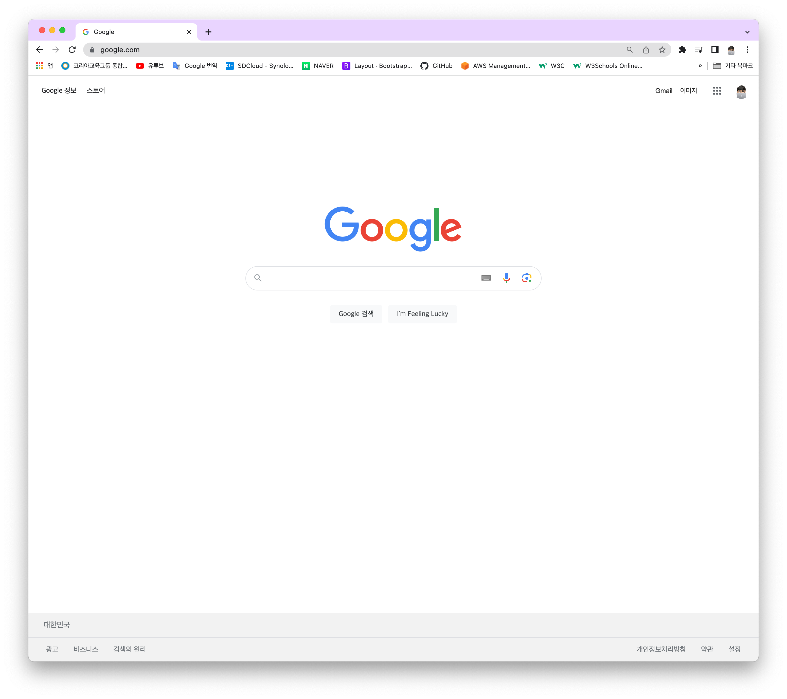
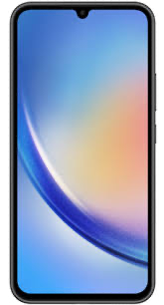
Part Of Object
DATABASE
WAS
WEB

Slide 6
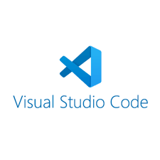


Development

Slide 7
Network

Slide 8
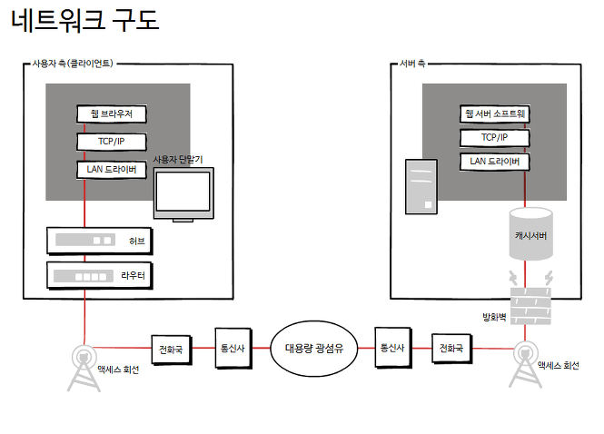
Network

Slide 9
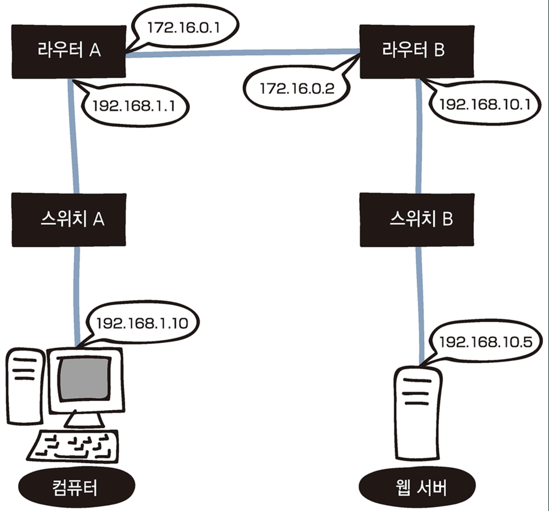
Network Routing

Slide 10
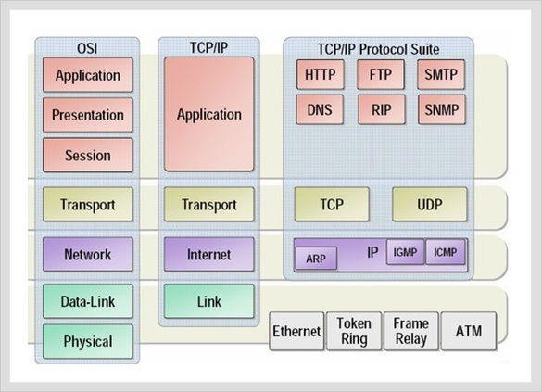
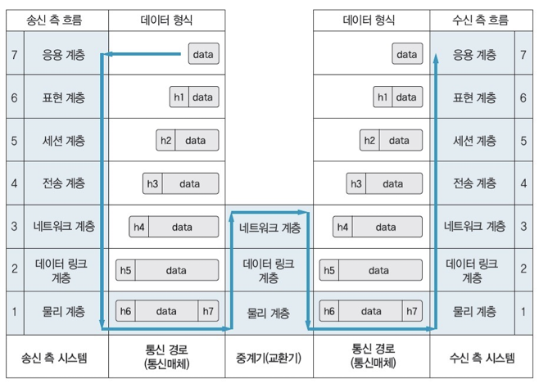
Network Layer

Slide 11
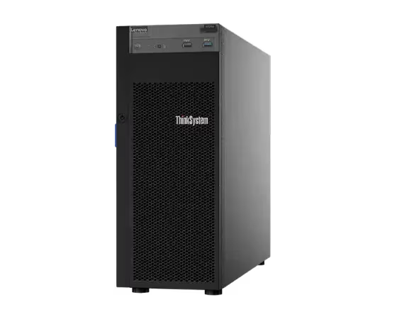
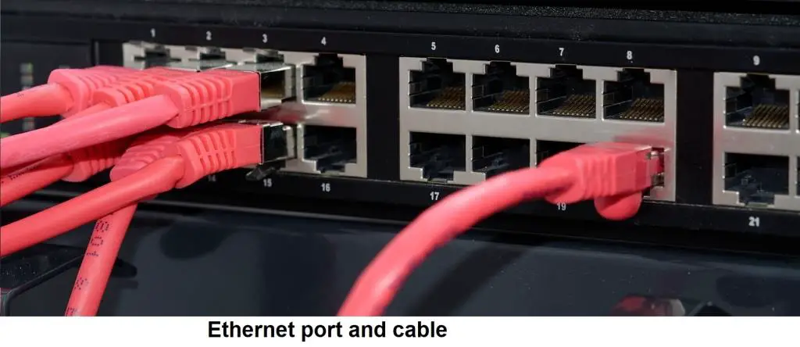

Physically & Logically Port
<< Connet >>
<< Listen >>
21
21
80
80
물리적 포트
Client
Server
논리적 포트

Slide 12
Popular Port
Port 80 TCP – (HTTP)
Port 443 TCP – (HTTPS)
Port 67-68 UDP – (DHCP)
Port 20-21 – (FTP)
Port 23 – (Telnet)
Port 22 – (SSH)
Port 53 TCP/UDP – (DNS)
Port 8080
Port 123 UDP – (NTP)
Port 25 TCP – (SMTP)
Port 3389 TCP (RDP)
Port 110 TCP – (POP3)
Port 554 TCP/UDP – (RTSP)
Port 445 – (SMB/Cifs)
Port 587
Port 993 TCP – (IMAPS)
Port 137-139 – (NetBois)
Port 8008
Port 500 UDP – (SIP)
Port 143
Port 161-162 UDP – (SNMP)
Port 389 TCP – (LDAP)
Port 1434 UDP – (Microsoft SQL)
Port 5900 TCP – (VNC)

Slide 13
DATABASE

Slide 14
Database란 무엇인가?
작은 의미의 데이터베이스는 서로 관련있는 데이터들을 저장하고 관리하는 체계화된 논리적인 오브젝트이다.
여러 사용자나 App.들이 동시에 사용가능한 데이터 메니지먼트 시스템 S/W이다.
외부의 시스템으로부터 데이터를 안전하게 관리할 수 있는 물리적인 시스템이다.

